Slide 1
Проект
для детей первой младшей группы
«Путешествие по сказкам
К.И. Чуковского»

Slide 2
Цель: Расширить представления детей о произведениях К. И. Чуковского.
Задачи:
1. Развивать интерес детей к книгам.
2. Обогащать познавательный опыт детей.
3. Формировать определенные взаимоотношения к героям сказок.
4. Обогащать словарный запас ребенка посредством разучивания ролей к театрализации.
5. Развитие творческих способностей детей через изготовление атрибутов к сказке.
6. Развивать воображение, формировать умение изображать образ героя через роль.

Slide 3
Художественное творчество по произведениям К. И. Чуковского «Краденное солнце».

Slide 4
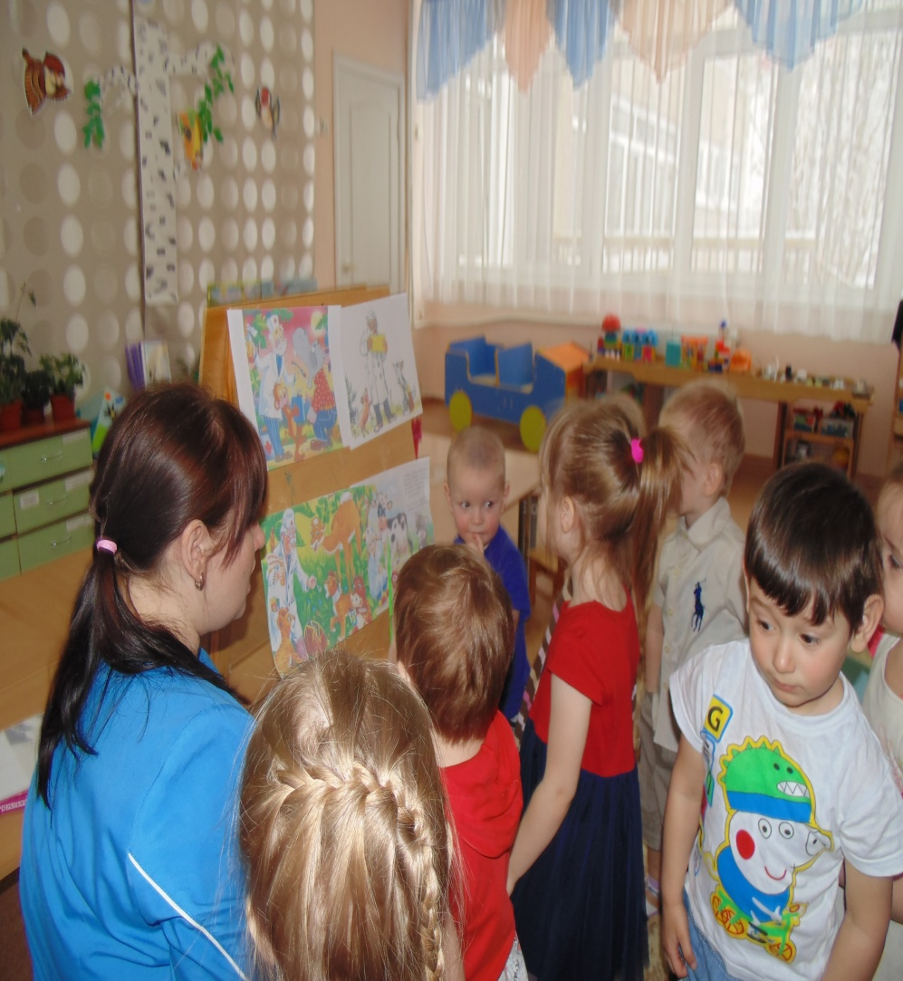
Чтение сказок , рассматривание иллюстраций по произведениям К. И. Чуковского.

Slide 5
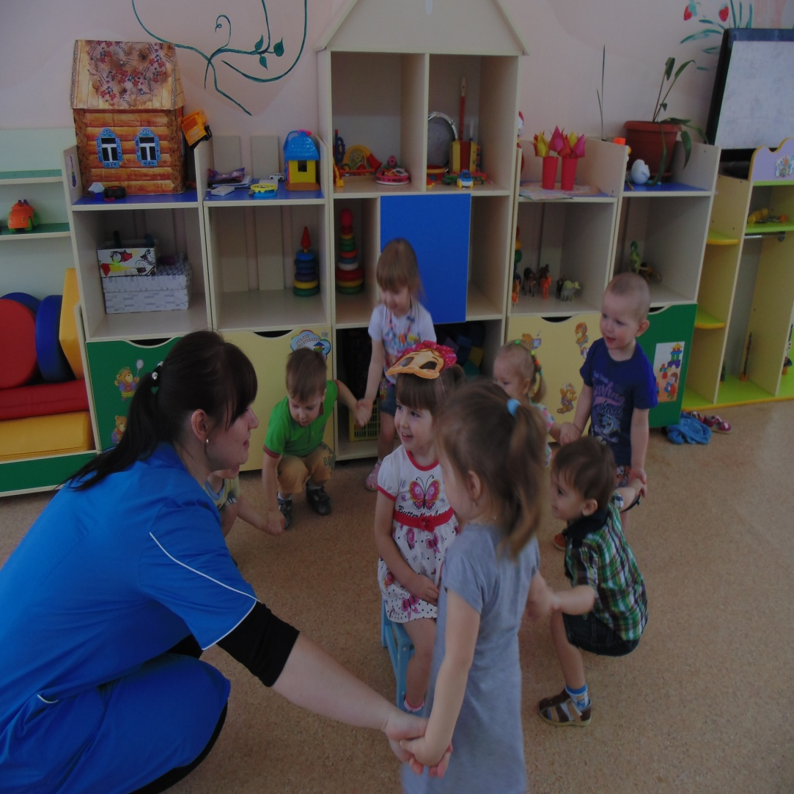
Подвижная игра «Каравай» («Муха-цокотуха»),

